Slide 1




FOIRE AUX SAVOIRS
PRESENTATION DE L’APPROCHE SOUS PROJET D’ACCES AU MARCHE (Spam)

Slide 2
PLAN DE PRESENTATION
Aperçu sur le PAPFA/PAFA-4R
Introduction sur l’approche
Définition du concept SPAM
Principes et conditions d’accès
Processus de mise en œuvre
Résultats obtenus
Leçons apprises
Défis de durabilité

Slide 3


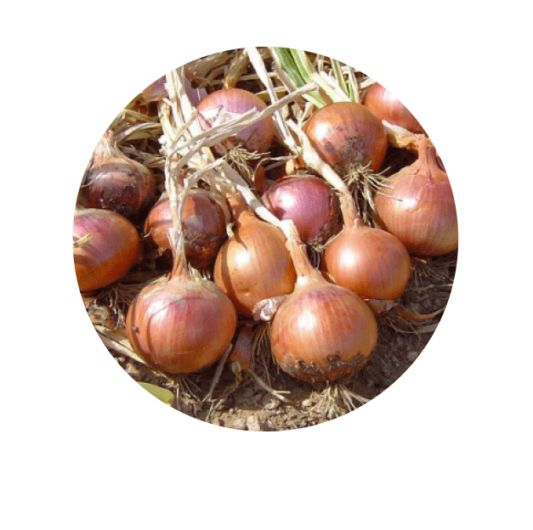
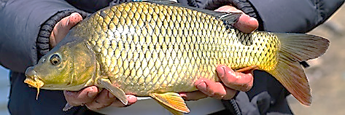
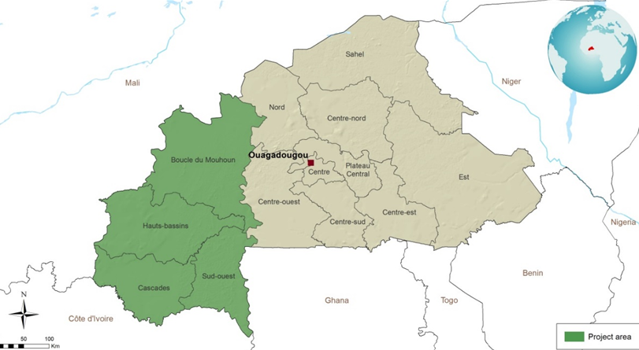
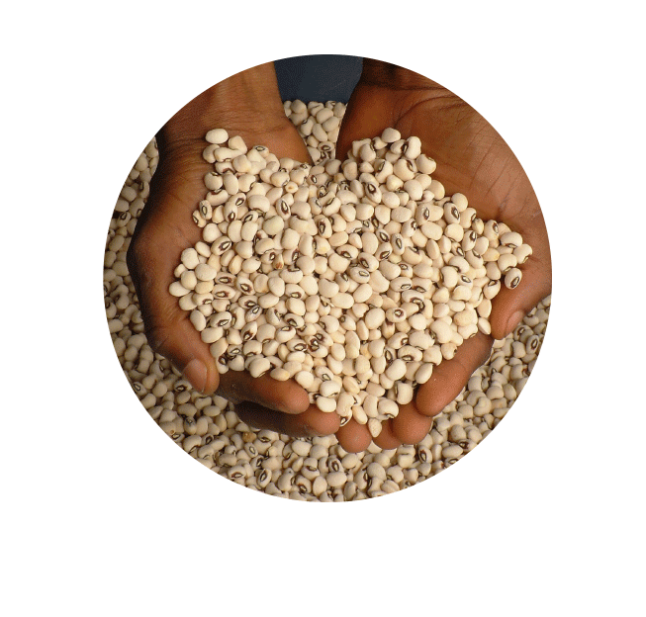
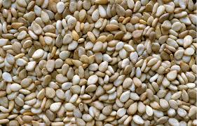
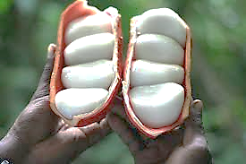

APERCU SUR LE PAPFA/PAFA-4R
Objectif général
Objectif de développement
Contribuer à la réduction de la pauvreté et stimuler la croissance économique dans les 4 régions d’intervention
Améliorer durablement la sécurité alimentaire et les revenus des exploitations agricoles intervenant dans la production et la valorisation de produits dans les filières riz, maraîchage, sésame et niébé, pisciculture et PFNL.
Sud-Ouest;
Haust-Bassins;
Cascades;
Boucle du Mouhoun
Pour les acteurs des 6 filières
Durée:
PAPFA (2018-2024)
PAFA-4R (2020-2026)
Riz
Maraîchage
Poisson
Financement:
PAPFA (40,1 milliards FCFA)
PAFA-4R (73,5 milliards FCFA)
Niébé
Sésame
PFNL

Slide 4
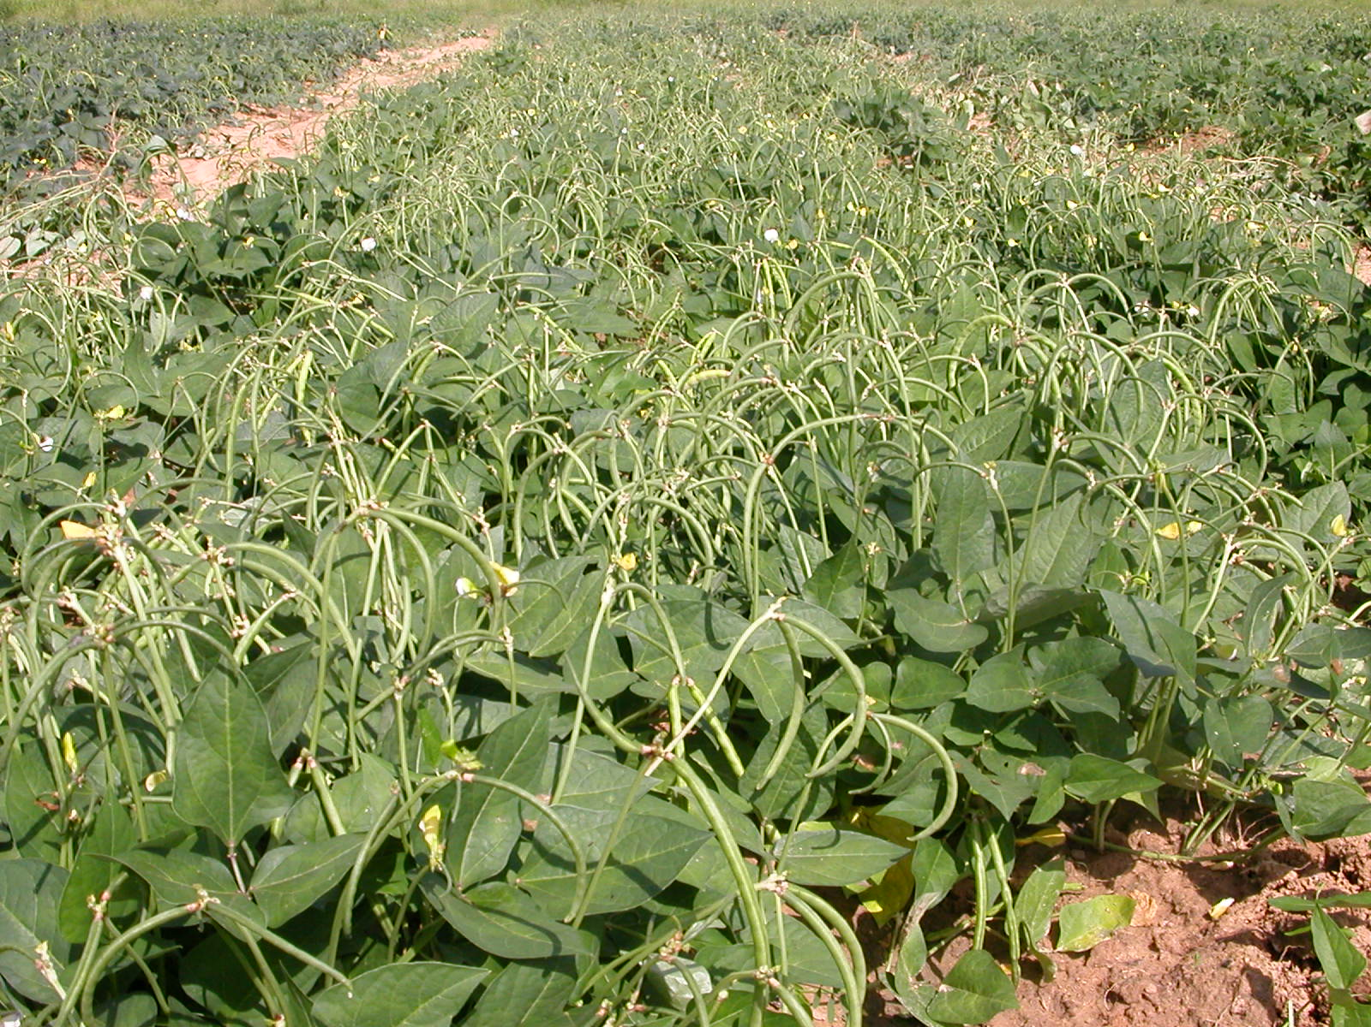
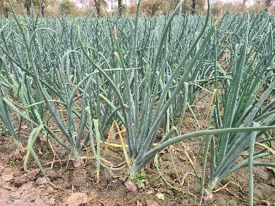
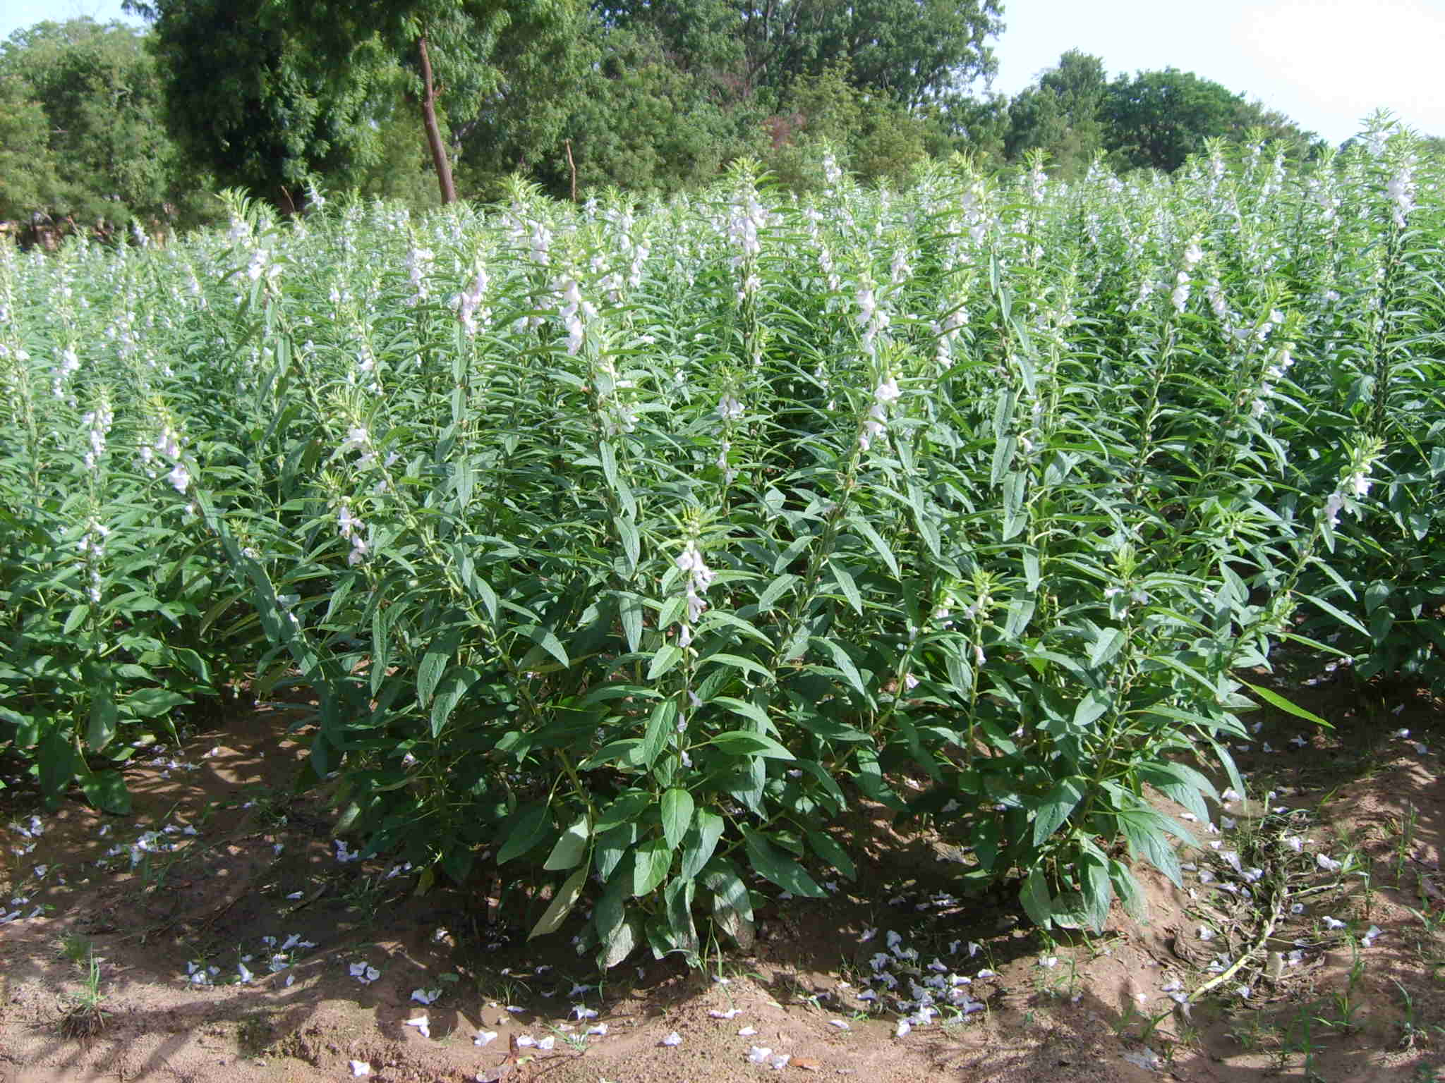
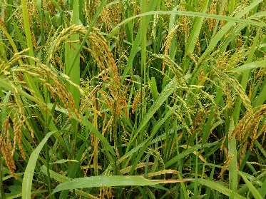
INTRODUCTION
Approche d'intensification adoptée par le PAPFA/PAFA-4R repose sur la mise en œuvre de SPAM à coûts partagés des OPB, pour les filières cibles (Riz, sésame, niébé, oignon, pisciculture).
SPAM visent la promotion de l’accès :
(i) aux intrants (semences sélectionnées, engrais, protection phytosanitaire) et matériel agricoles selon des itinéraires techniques raisonnés;
(ii) à la formation et au conseil technico-économique de qualité.
Effets attendus:
Responsabilisation des acteurs;
Autonomisation des bénéficiaires;
Mise en réseau avec les opérateurs de marché (fournisseurs d’intrants, commerçants, transformateurs, …).

Slide 5

1.DEFINITION DU CONCEPT DU SPAM
SCOOPS Niébé : 24 membres, 12 ha
SPAM
Paquet d’appui
SCOOPS Sésame : 20 membres, 10 ha
3 ans
SCOOPS maraîchage : 40 membres, 4 ha
SCOOPS Riz de bas-fond : 40 membres, 10 ha

Slide 6
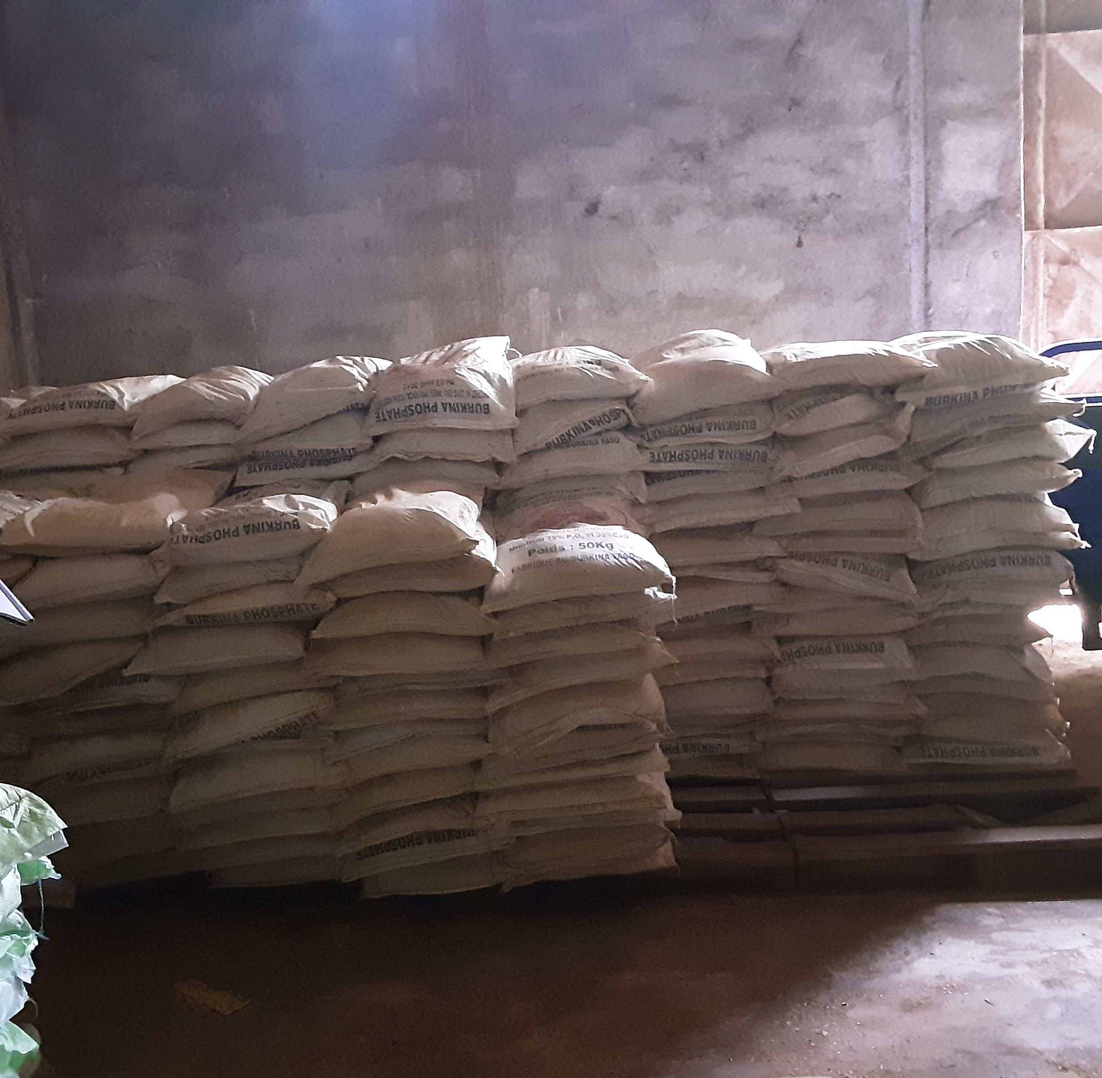
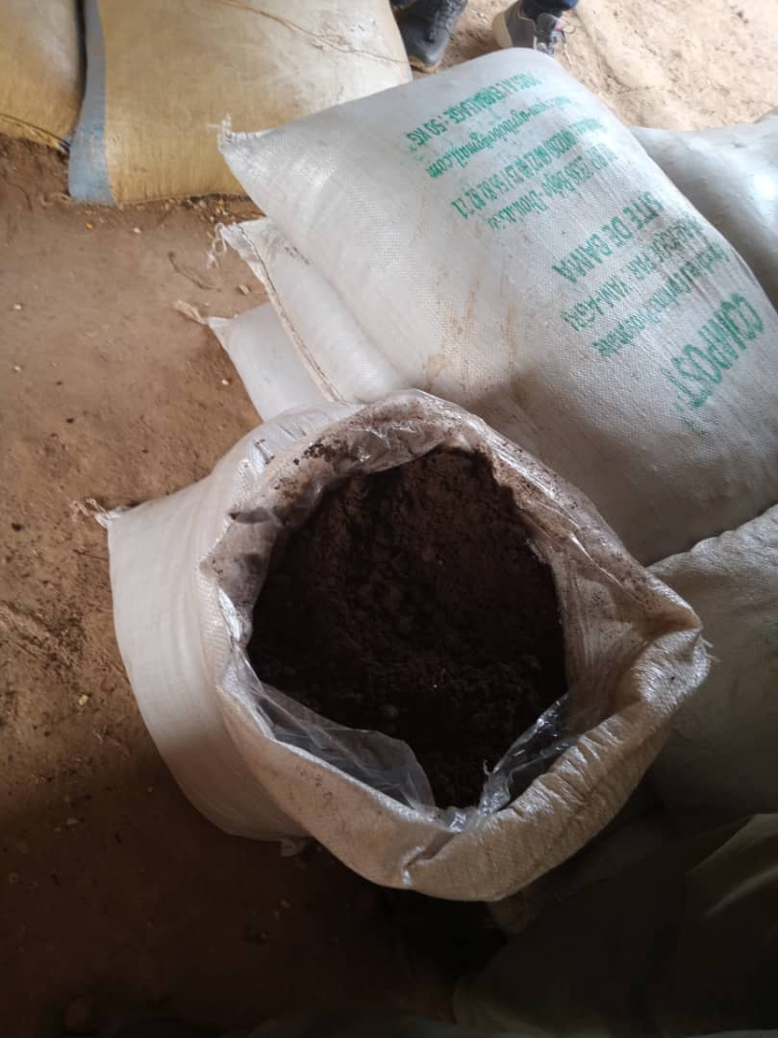
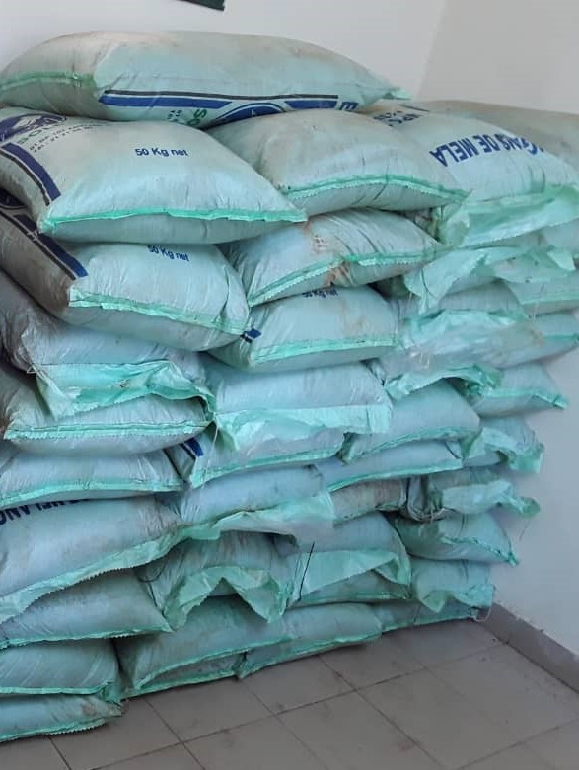
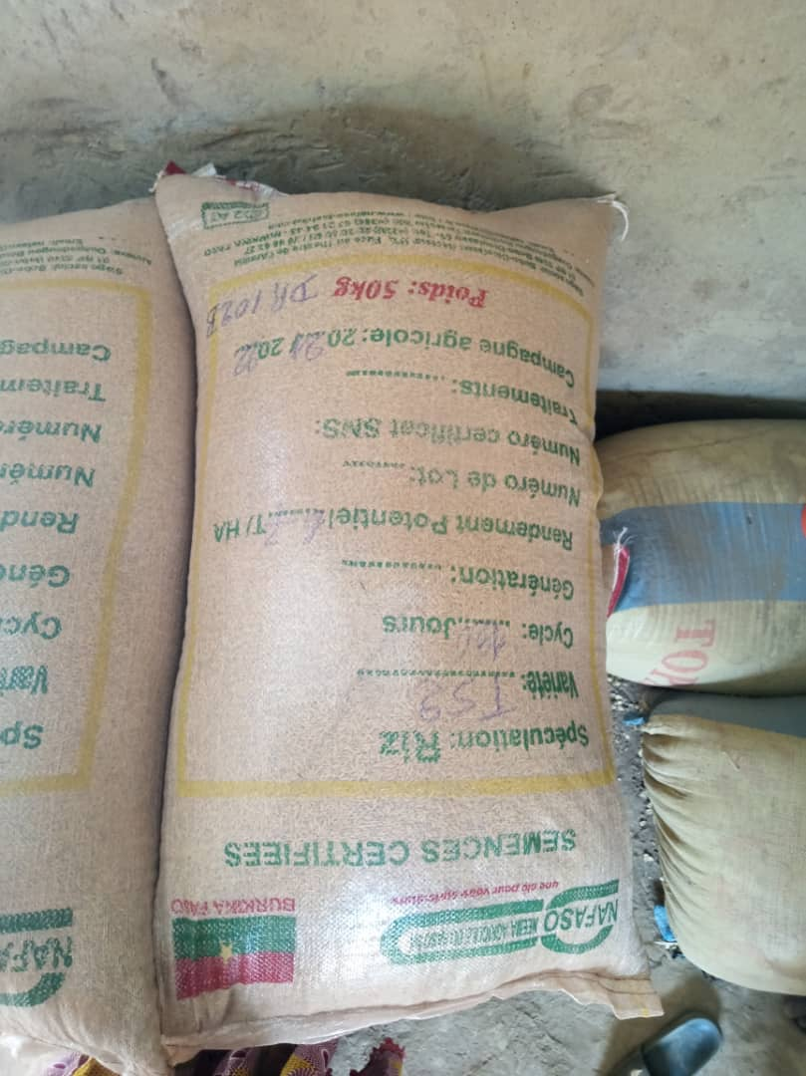
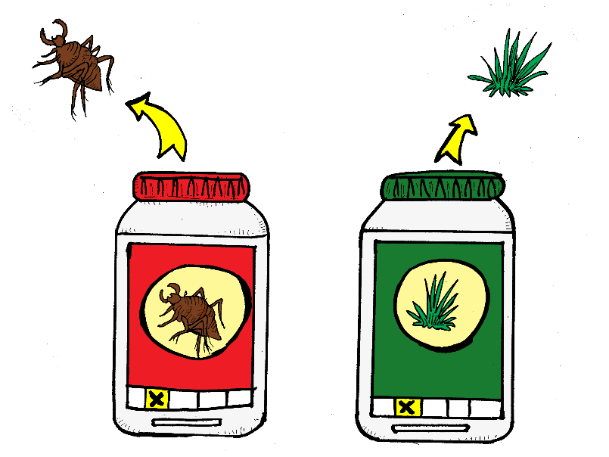
1.DEFINITION DU CONCEPT DU SPAM
  Financé par PAFA-4R à :
  80% en an1
  60% en an2
  40% en an3
INTRANTS DE QUALITE
BURKINA PHOSPHATE
COMPOST/FO
NPK, UREE
SEMENCES CERTIFIEES
PHYTO HOMOLOGUES

Slide 7
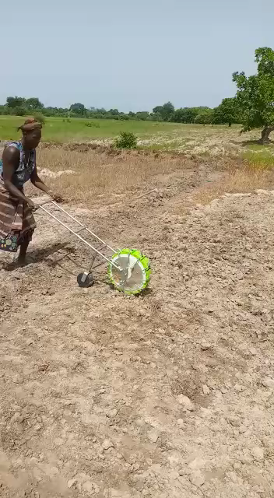
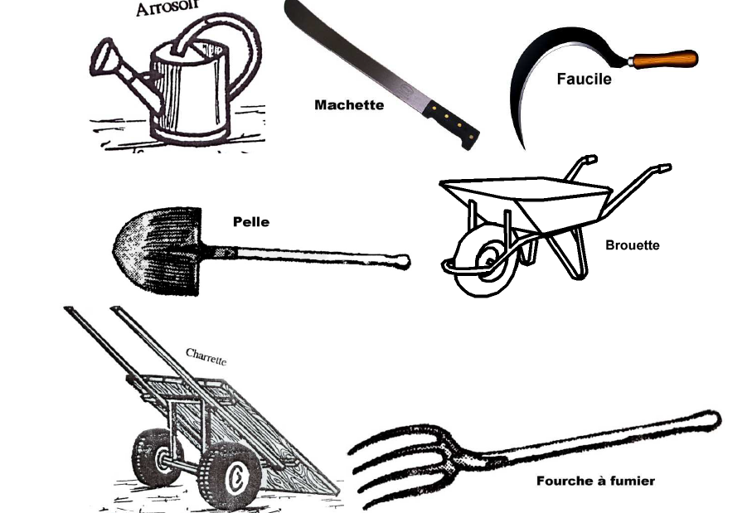
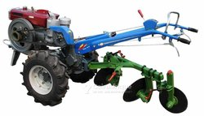
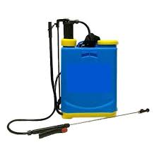
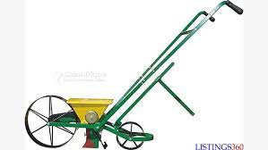
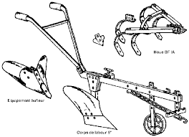
1.DEFINITION DU CONCEPT DU SPAM
Financé par le PAFA-4R à 80% une fois en an 1
EQUIPEMENTS
AGRICOLES

Slide 8
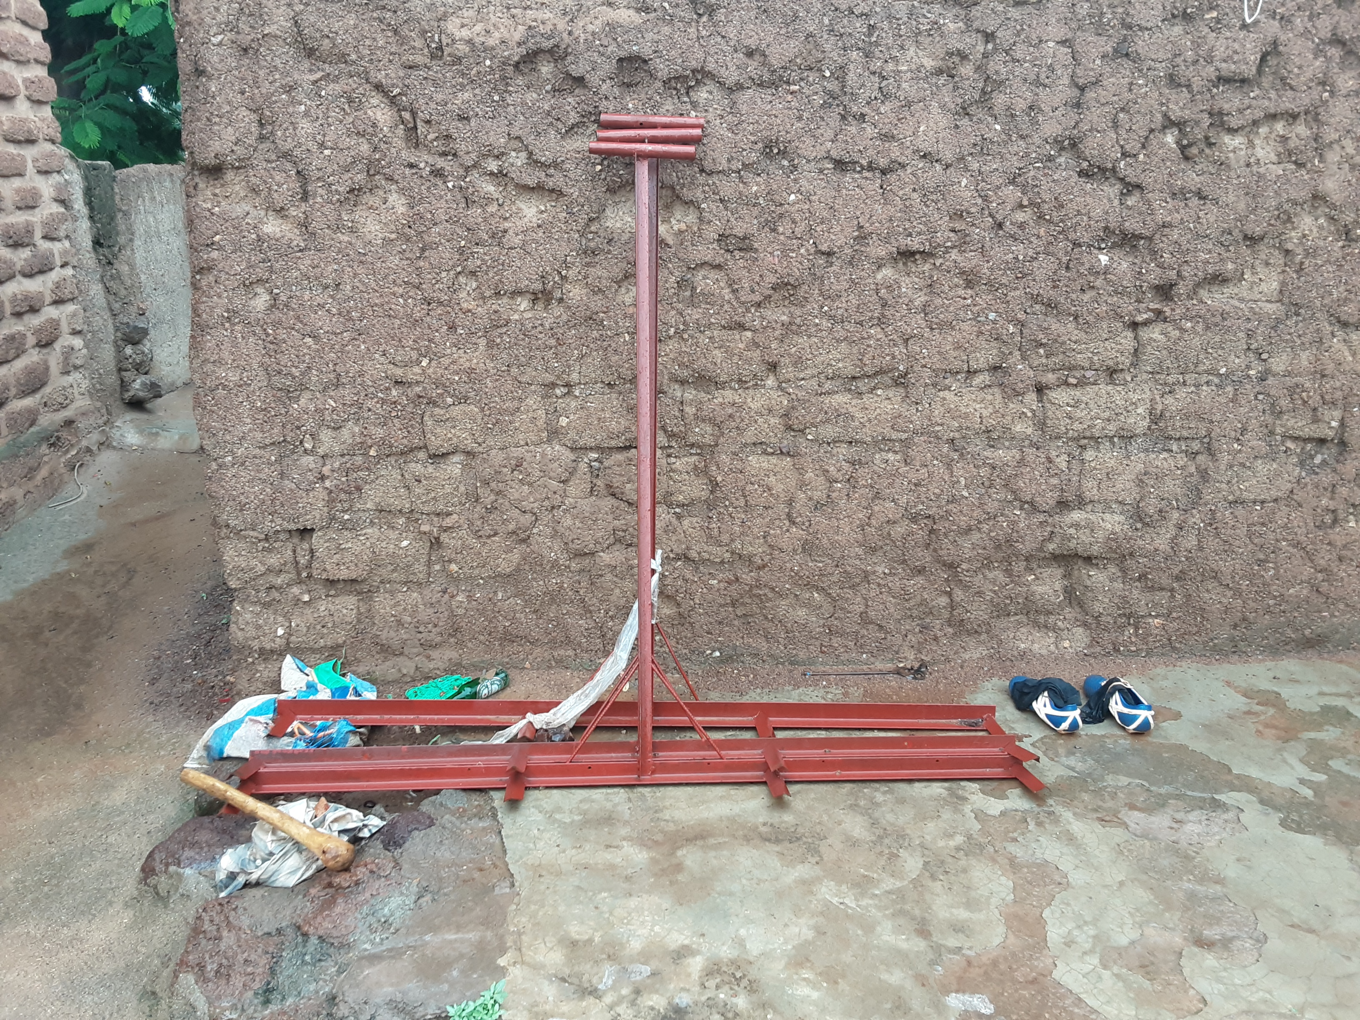
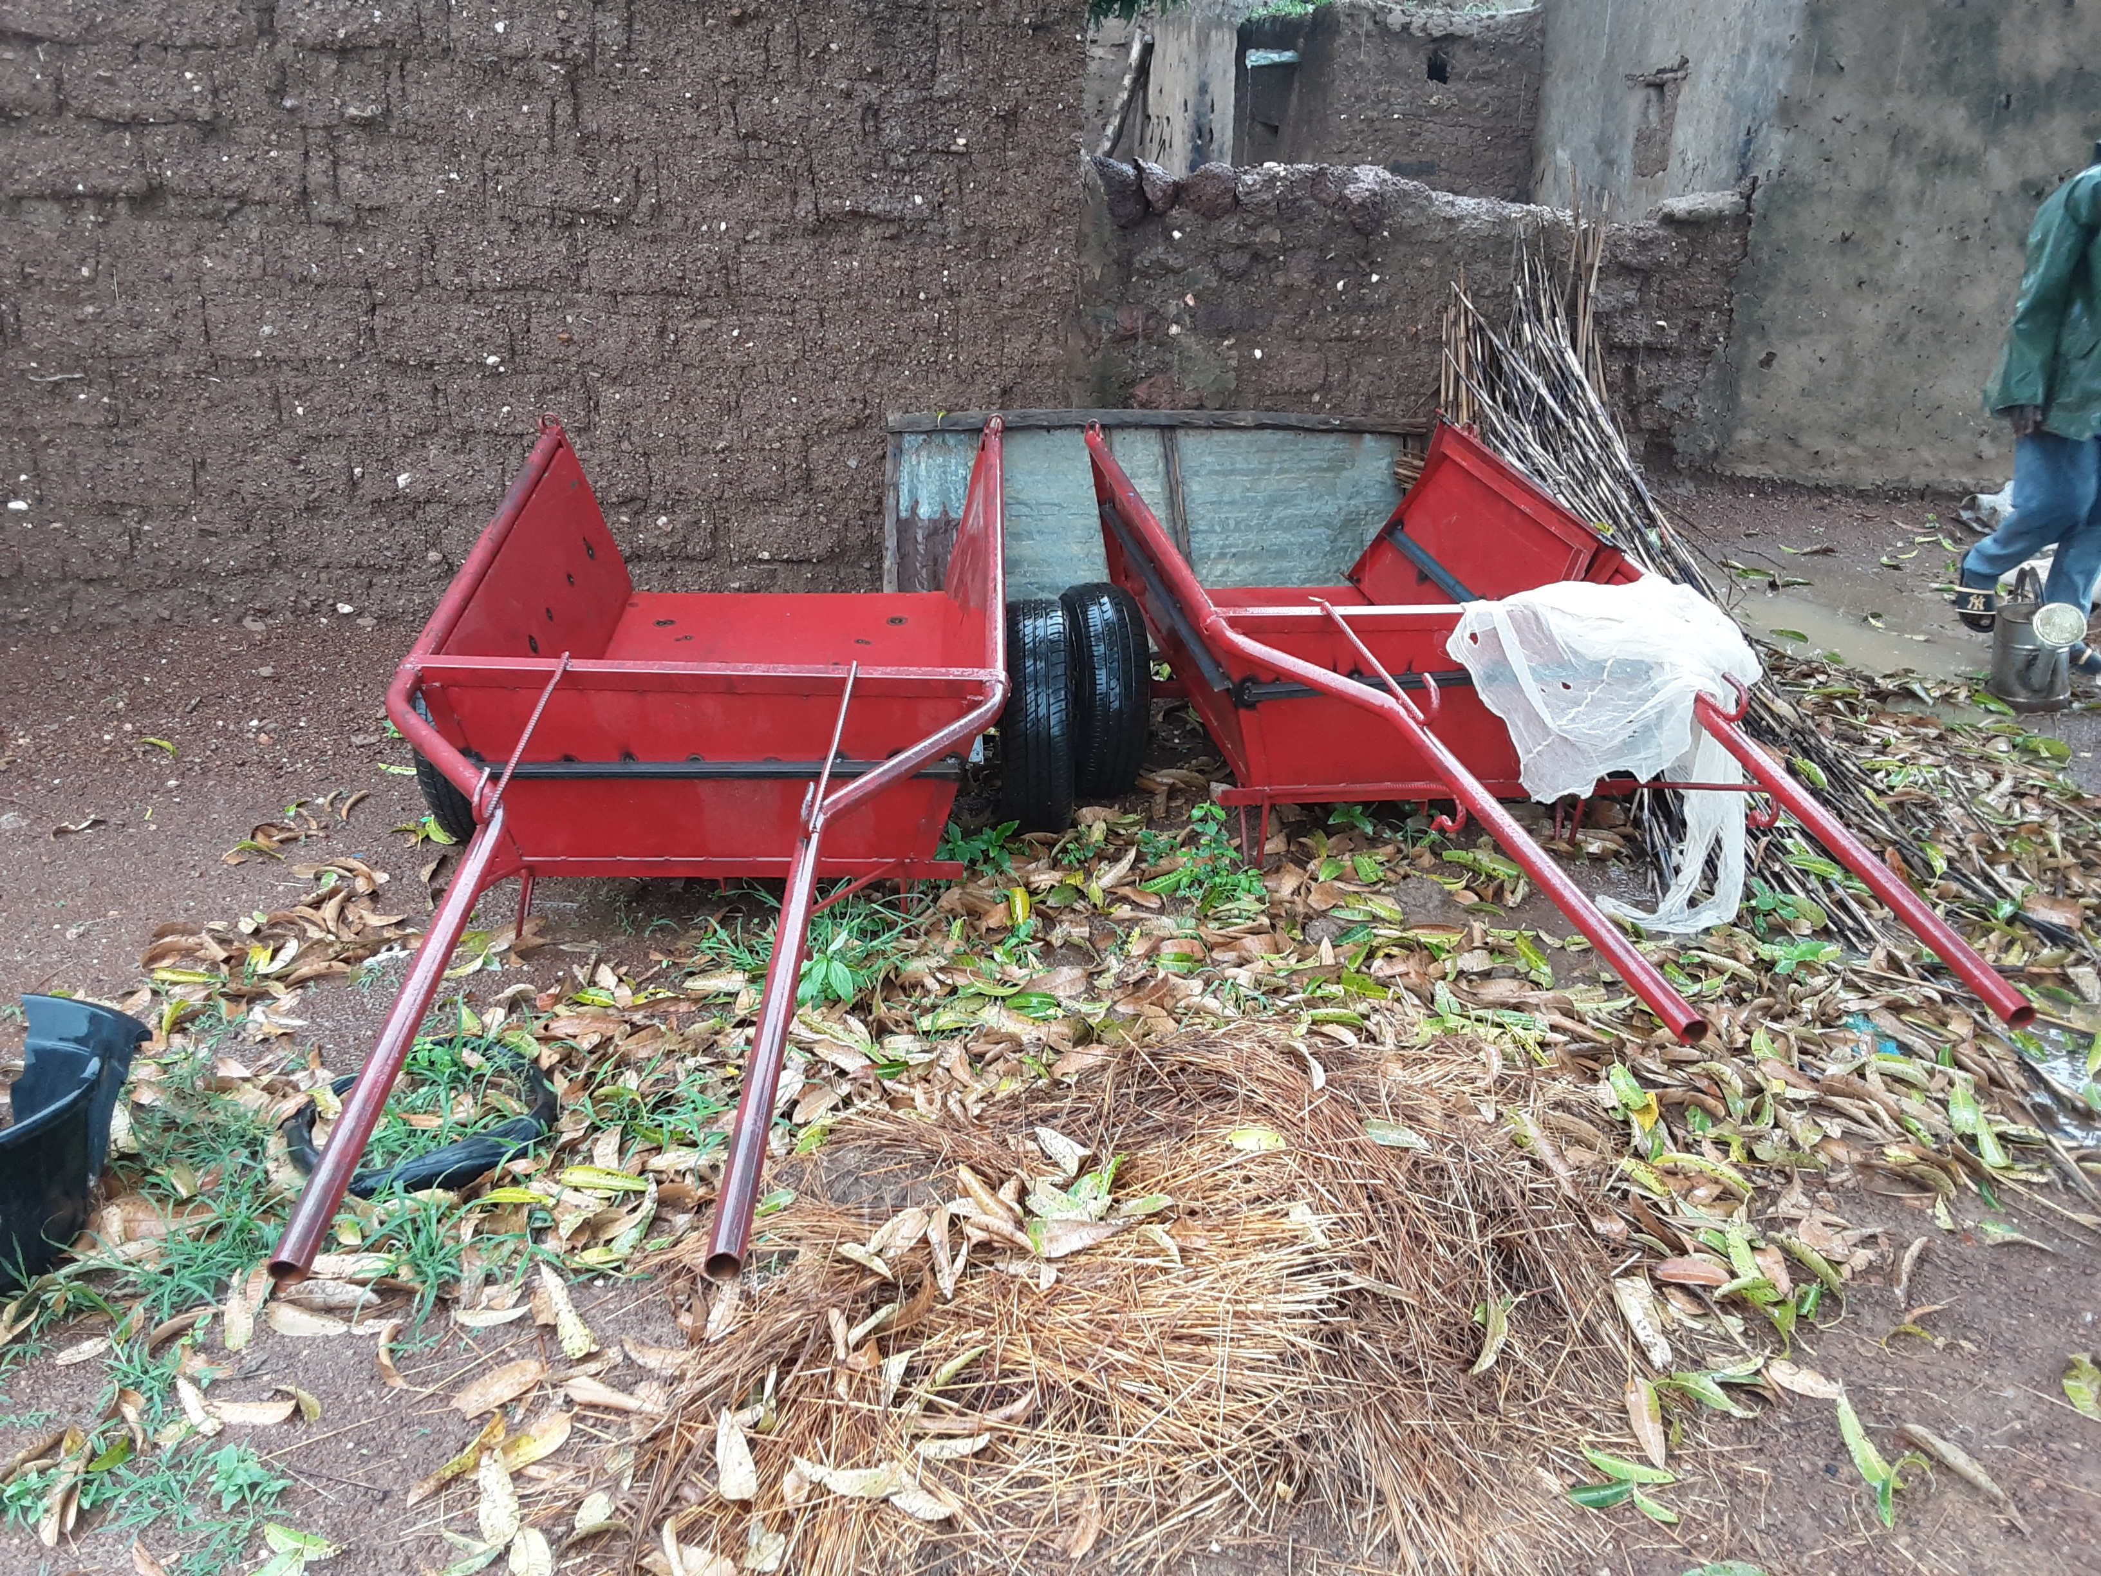

1.DEFINITION DU CONCEPT DU SPAM
EQUIPEMENTS
AGRICOLES
NB : les OPB doivent saisir l’opportunité pour innover en matière d’acquisition d’équipement

Slide 9
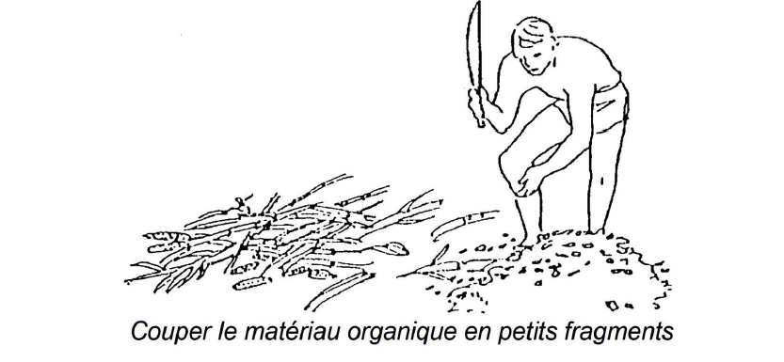

1.DEFINITION DU CONCEPT DU SPAM
Financé à 100% par le PAFA-4R
CONSEIL
AGRICOLE

Slide 10
2.PRINCIPES ET CONDITIONS D’ACCES (1/5)
Financement à coûts partagés
 | Contribution du Projet | Contribution de l’OPB bénéficiaires
1ère Campagne | 80% | 20%
2^{ième} Campagne | 60% | 40%
3^{ième} Campagne | 40% | 60%
  Apports propres des membres des OPB
  Crédits de campagne contractés auprès des IMF/SFD,
  Avances obtenues dans le cadre de la contractualisation avec des opérateurs de marché
  Préalable : dépôt de l’apport dans un compte bancaire de l’OPB (annuellement)

Slide 11
2.PRINCIPES ET CONDITIONS D’ACCES (1/5)
Être dans une OPB légalement reconnue/ zone d’intervention (filières cibles)
Accepter le paquet d’intrant proposé (FO, Burkina phosphate, etc.,)
Accepter mobiliser sa contrepartie et la déposer dans un compte dédié
Forte représentativité des jeunes et des femmes dans l’OPB est un atout
Etc.

Slide 12
2.PRINCIPES ET CONDITIONS D’ACCES (3/5)
Partenariat : faciliter la contractualisation entre les OPB bénéficiaires des SPAM et des opérateurs de marché (binôme OPB-OM). Ce qui contribuera à la pérennisation de l’accès aux intrants de qualité et à l’amélioration de l’écoulement des productions.

Slide 13
3.PROCESSUS DE MISE EN ŒUVRE (1/1)
OPB, CRA, STD,
Affichage,
Information/sensibilisation
Montage des SPAM
Sélection des dossiers SPAM
Mise en œuvre
Evaluation
Bénéficiaires Techniciens
ZAT/UAT/CA
-Fiche demande remplie
-Liste des membres demandeurs/signatures
-Récépissé
-Liste des équipements sollicités
- RIB
- Formation acteurs
- Financement : achat intrants/bénéficiaires)
- Suivi/supervision

Slide 14
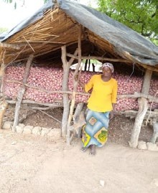
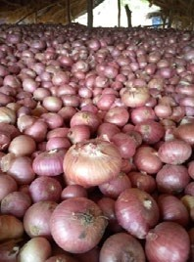
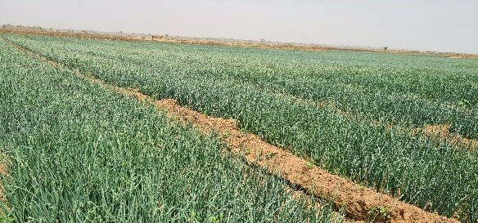
EUVRE
4. RESULTATS OBTENUS
Accompagnement de 3 générations d’OPB dans la zone d’intervention du PAPFA (2019, 2020, 2021)
Accompagnement de 03 générations d’OPB dans la zone d’intervention du PAFA-4R (2021, 2022 et 2023)
547 SPAM d’une superficie totale de 5 522 ha ont été appuyés dans la zone PAPFA
780 SPAM d’une superficie totale de 3821 ha dans la zone PAFA-4R
Augmentation des rendements sésame (0,625 à 0,8 t/ha) ; riz (de 1,9 à 4 t/ha) ; niébé (de 0,437 à 0,81t/ha) et oignon (de 20 à 21 t/ha)

Slide 15
5.LECONS APPRISES
Autonomisation plus accrue des OPB pour une mise en valeur durable des terres ;
Renforcement de la gouvernance au sein des OPB à travers les renforcements de capacités des membres des instances dirigeantes ;
Appui à la structuration des faitières : plusieurs OPB ont pu se conformer à la règlementation en vigueur et ont adhérer à des faitières dans les filières cibles du PAPFA/PAFA-4R ;
Mise en réseau : renforcement du partenariat et réseautage avec comme effet secondaire le renforcement du degré d’ouverture du monde paysan vers l’extérieur et l’instauration d’un climat de confiance entre les acteurs

Slide 16
5.DEFIS DE DURABILITE
Suivi-rapproché des bénéficiaires de SPAM assuré par le réseau des conseillers agricoles avec l’appui des agents de terrains/ MARAH (structures pérennes d’appui-conseil)
Identification de 2 animateurs endogènes au sein de chaque OPB bénéficiaires de SPAM afin de faciliter l’accompagnement de proximité.
Identification/répertoire de personnes ressources (paysans relais, aménagiste, brigadiers phytosanitaires, …) dans la zone d’intervention pour apporter leurs expertises dans l’accompagnement des OPB bénéficiaires de SPAM.
Mise en relation avec les fournisseurs d’intrants, les IF/IMF et les opérateurs de marché (autonomisation des OPB et la durabilité des actions).
Actions de renforcement de capacités des bénéficiaires constituent des facteurs de durabilité des acquis qui sont appropriés et mis en application.
Contribution des bénéficiaires dans le mode de financement est gage de maintien de la durabilité des appuis.
Adhésion des SCOOP à une organisation faitière comme les unions, est un facteur d’intégration dans le système d’accompagnement de la filière (recherche de financement, de partenariat, de marché, …).

Slide 17

MERCI DE VOTRE AIMABLE ATTENTION

